Slide 1

ВАС ВІТАЄ

Slide 2
ЗАВДАННЯ ЦЕНТРУ ПРПП
сприяння професійному розвитку педагогічних працівників;
забезпечення їхньої психологічної підтримки;
консультування з широкого кола питань, пов'язаних із освітнім процесом.

Slide 3
ОСОБЛИВОСТІ ОЦІНЮВАННЯ НАВЧАЛЬНИХ ДОСЯГНЕНЬ УЧАСНИКІВ ОСВІТНЬОГО ПРОЦЕСУ
В 5 КЛАСІ НУШ
!!! Оцінювання учнів 5 класів має бути зорієнтованим насамперед на обов’язкові результати навчання й орієнтири їх оцінювання, визначені Державним стандартом, та на очікувані результати навчання, передбачені навчальною програмою з відповідного предмета/інтегрованого курсу

Slide 4
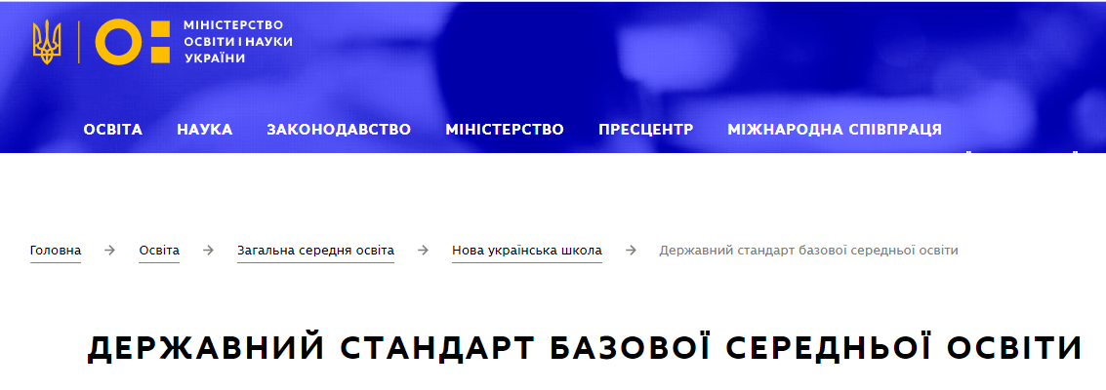
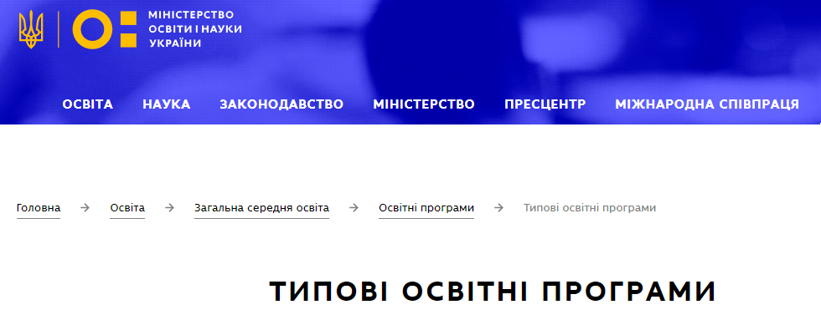
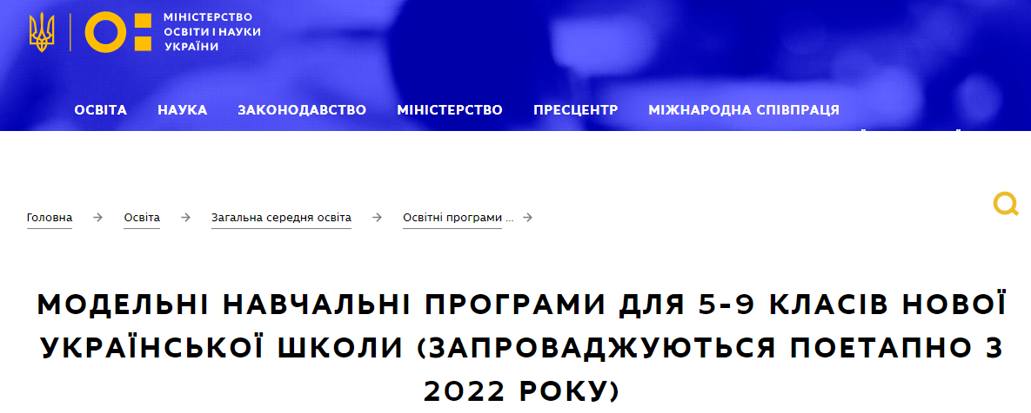
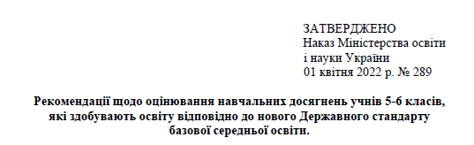
НОРМАТИВНІ ДОКУМЕНТИ

Slide 5
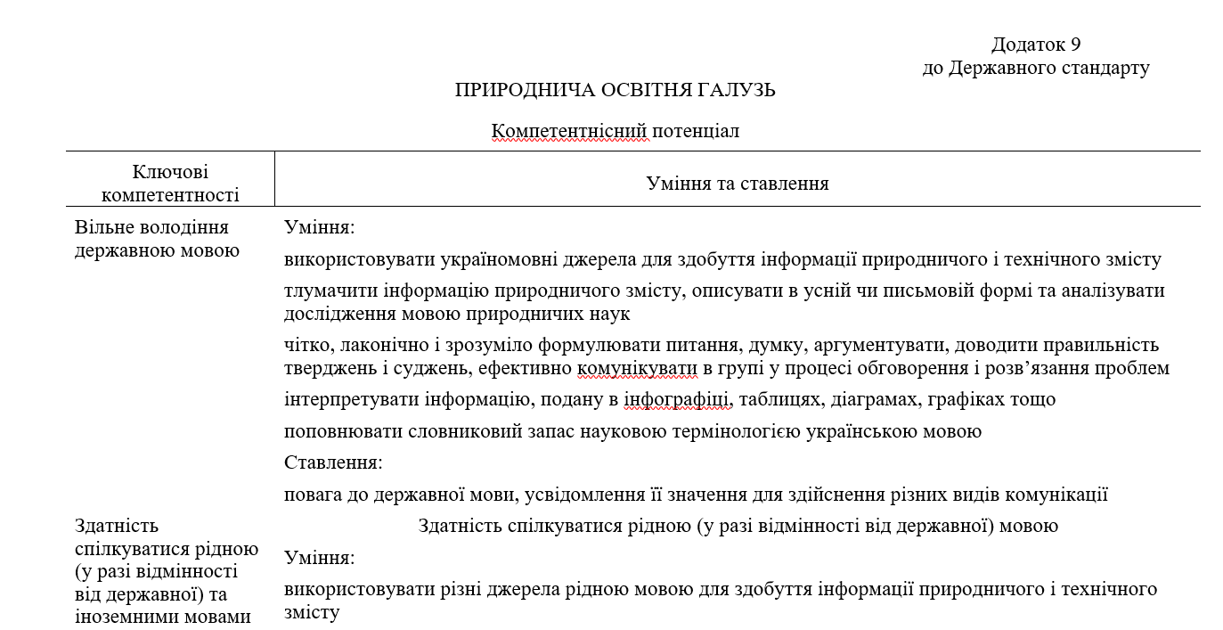
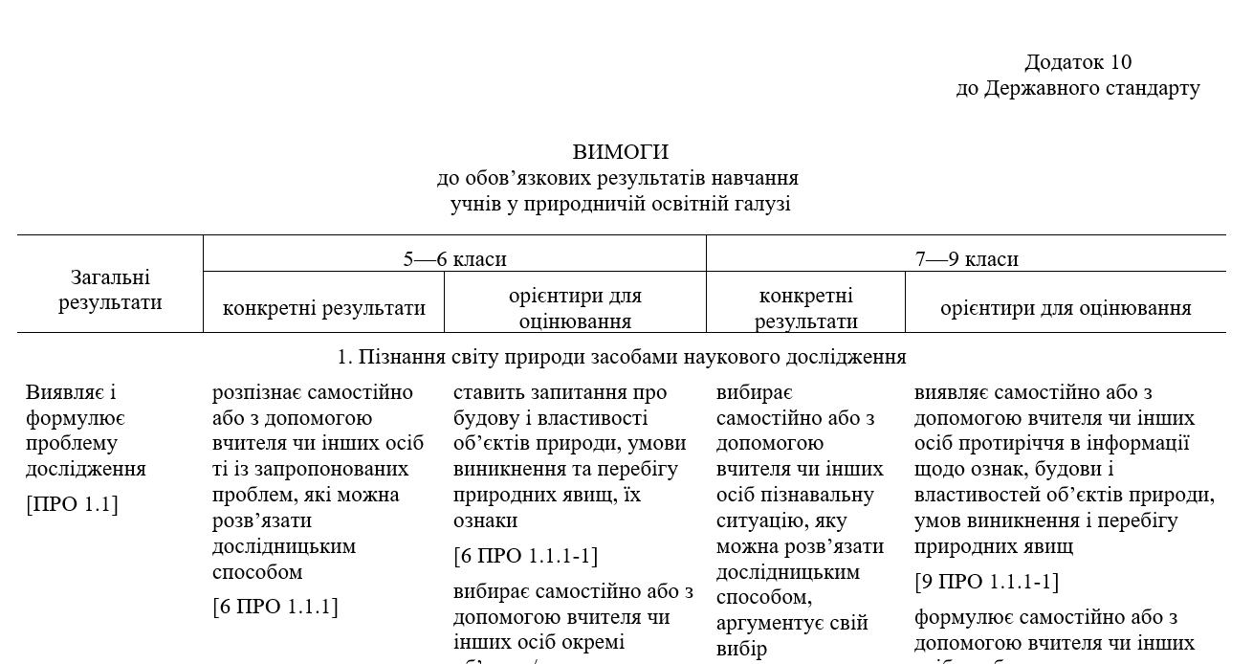
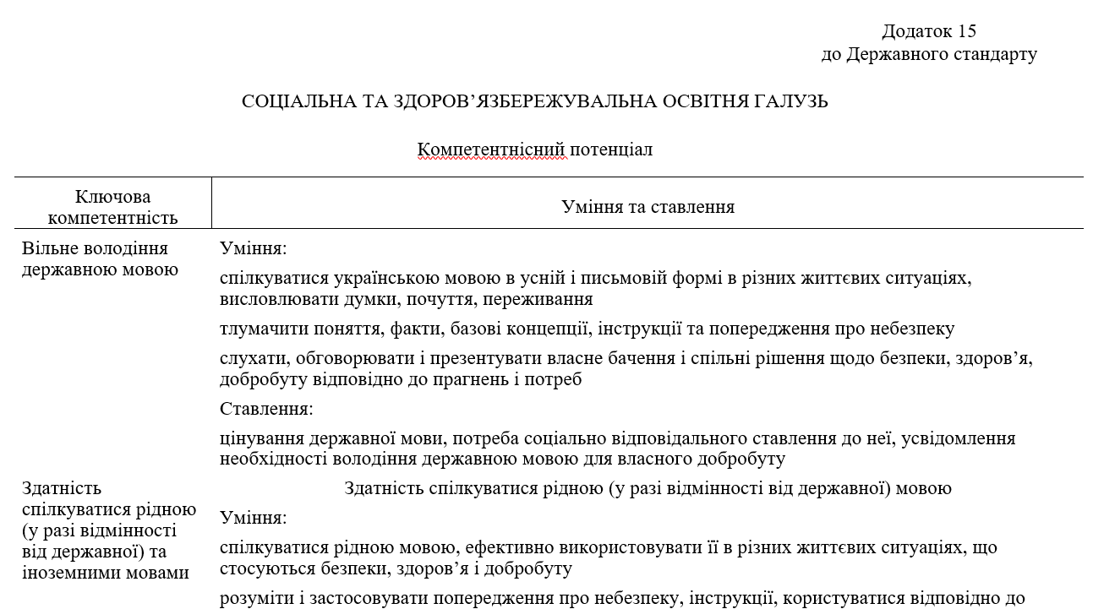
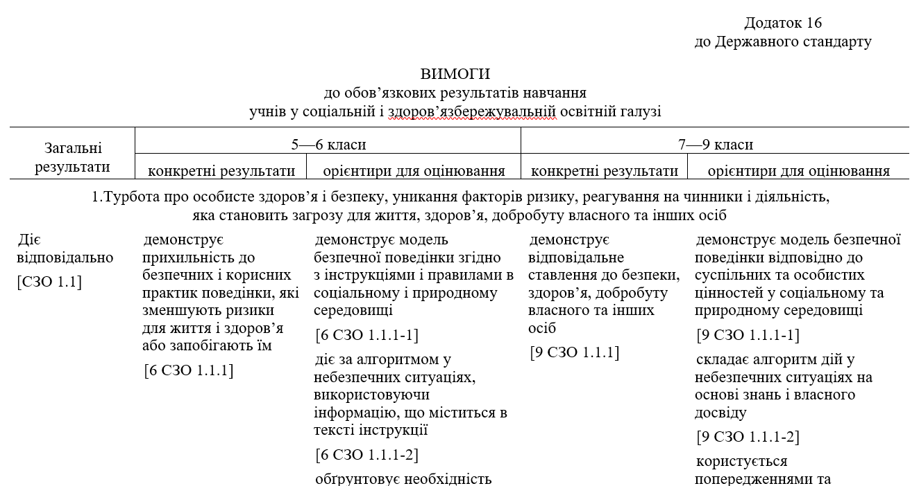
ПУТІВНИК ДЛЯ УЧИТЕЛЯ
Додаток 9
Додаток 10
Додаток 15
Додаток 16

Slide 6
Нормативні документи, що регламентують правила ведення журналів у 5-х класах НУШ:
Закон України «Про повну загальну середню освіту» (стаття 17);
Порядок переведення учнів (вихованців) закладу загальної середньої освіти до наступного класу, затверджениий наказом Міністерства освіти і науки України від 14.07.2015 № 762 (у редакції наказів Міністерства освіти і науки України від 08.05.2019 № 621, від 01.03.2021 № 268);

Slide 7
Методичні рекомендації щодо оцінювання навчальних досягнень учнів 5–6-х класів, які здобувають освіту відповідно до нового Державного стандарту базової середньої освіти, затверджені наказом Міністерства освіти і науки України від 01.04.2022 № 289;
Інструкція з ведення класного журналу 5–11(12)-х класів загальноосвітніх навчальних закладів, затверджена наказом Міністерства освіти і науки України від 03.06.2008 № 496;
Інструктивно-методичні рекомендації щодо організації освітнього процесу та викладання навчальних предметів/інтегрованих курсів у закладах загальної середньої освіти в 2022/2023 навчальному році (лист МОН від 19.08.2022 № 1/9530–22).

Slide 8
ОСНОВНІ ВИДИ ОЦІНЮВАННЯ
ФОРМУВАЛЬНЕ
ПОТОЧНЕ
тематичне
ПІДСУМКОВЕ
семестрове
річне

Slide 9
ФОРМУВАЛЬНЕ ОЦІНЮВАННЯ –
одна з найефективніших досліджених стратегій підвищення рівня навчальних досягнень учнів за висновками міжнародних науковців та експертів
допомогти учням усвідомити способи досягнення кращих результатів навчання
Метою формувального оцінювання є:
допомогти педагогам у пошуку шляхів покращення ефективності уроку

Slide 10
ІНСТРУМЕНТИ ФОРМУВАЛЬНОГО ОЦІНЮВАННЯ:
педагогічне спостереження вчителя за навчальною та іншими видами діяльності учнів
самооцінювання та взаємооцінювання результатів діяльності учнів
аналіз учителем результатів діяльності учнів (картки, есе, презентація, групова робота, інше)
аналіз учителем портфоліо, навчальних досягнень учнів, результатів їх діагностувальних робіт

Slide 11
ФОРМУВАЛЬНЕ ОЦІНЮВАННЯ.
Зворотний зв’язок та підтримка учнів
Перевір це завдання
Значно краще
Прекрасна робота
Тут сховалася помилка
Не поспішай
Спробуй самостійно виправити
Не все вдалося. Наступного разу буде краще
Я в тебе вірю
Треба ще раз повторити цю тему
Треба попрацювати додатково над такими завданнями
Є над чим попрацювати
Я тобі допоможу
Треба повправлятися ще
Є прогрес
Ти вдосконалюєшся
Набагато краще
Відчутний прогрес
Ти рухаєшся в правильному напрямку
Ми всі тебе вітаємо
До остаточної перемоги – зовсім небагато
Головні труднощі позаду – ти розумієш
Цікава думка
Оригінально
Вдале рішення
Дуже слушно!
Я тобою пишаюся!
Гарний результат
Виконано бездоганно
Краще не буває
Бездоганна робота
Це твоя перемога

Slide 12
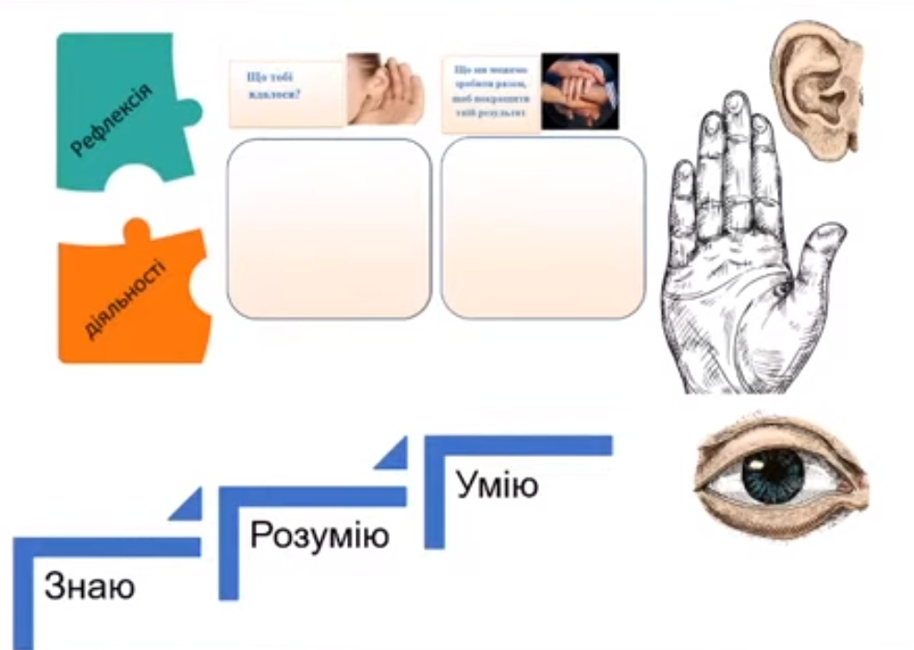
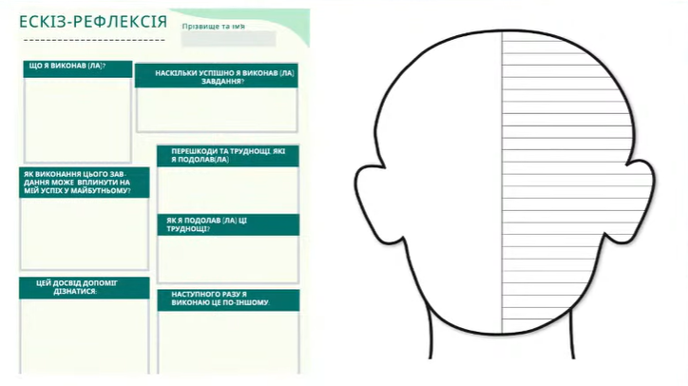

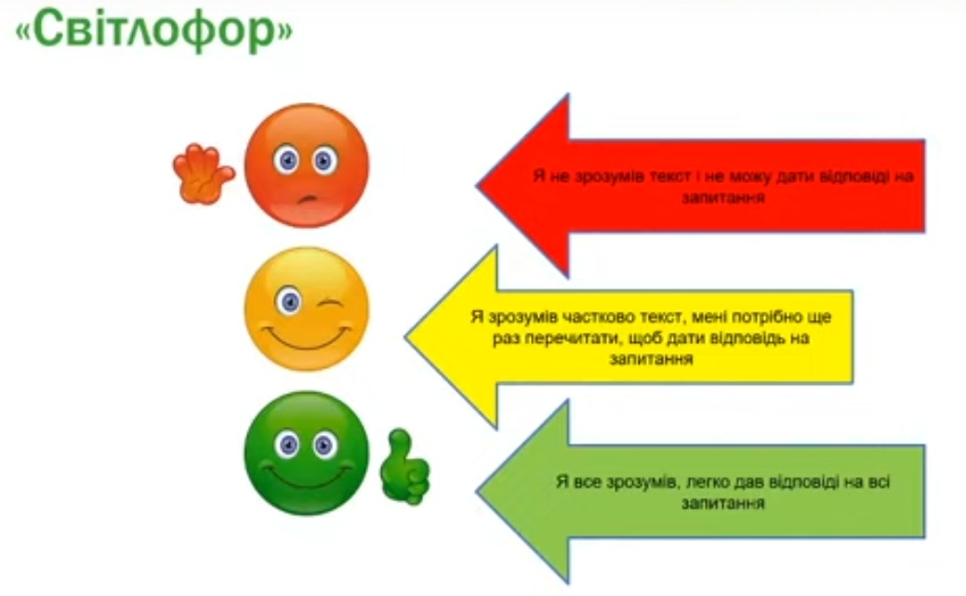

ФОРМУВАЛЬНЕ ОЦІНЮВАННЯ
Формувальне оцінювання під ключ

Slide 13
ЩОДО ОЦІНЮВАННЯ
адаптаційний період (вересень, вересень-жовтень, І семестр) визначає заклад освіти за рішенням педагогічної ради;
бальне оцінювання передбачає врахування критеріїв оцінювання;
свідоцтво досягнень

Slide 14
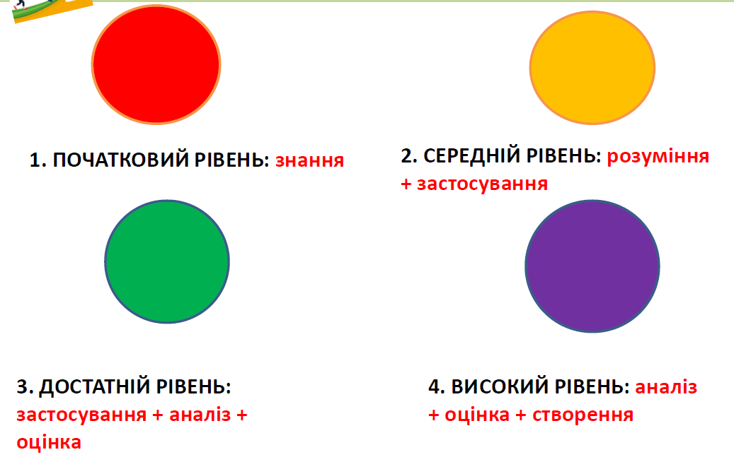
ОРІЄНТОВНА РАМКА ОЦІНЮВАННЯ НАВЧАЛЬНИХ ДОСЯГНЕНЬ УЧНІВ

Slide 15
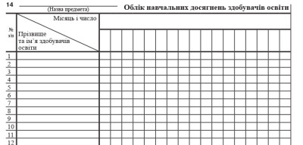
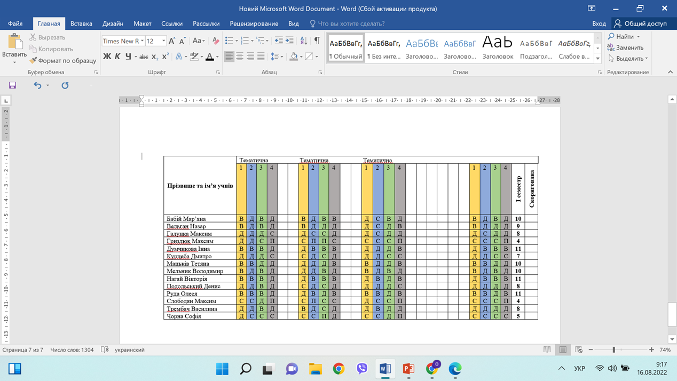
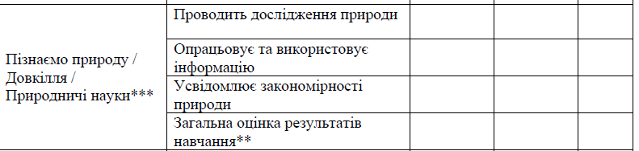
ЗАПИСИ В ЖУРНАЛІ
Скоригована
Скоригована
Скоригована
І семестр
ІІ семестр
Річна
В
9
11
10
10
10
В
10
11
10
10
10
Д
8
9
9
9
9
Д
10
10
10
10
10
В
10
10
10
10
10
Д
9
8
9
9
9
В
9
10
10
10
10
В
11
9
10
10
10
В
10
11
11
11
11
Д
10
8
9
9
9
Природнича галузь
(ПРО)

Slide 16
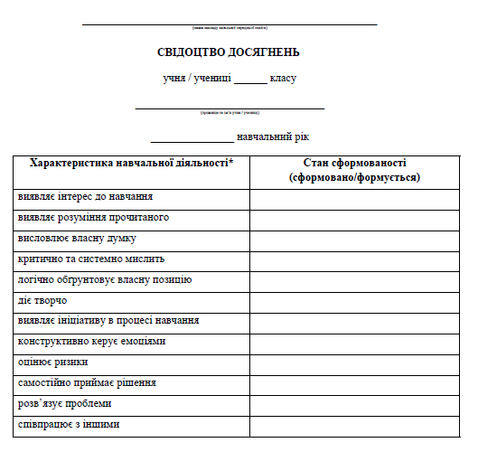
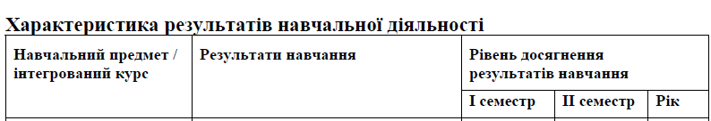
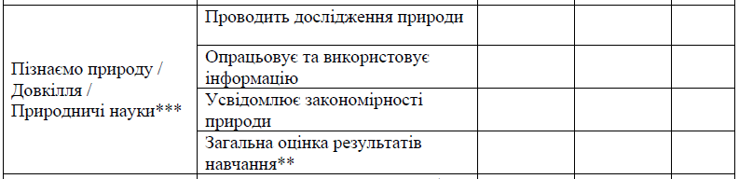
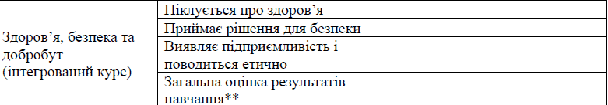
СВІДОЦТВО
ДОСЯГНЕНЬ
Свідоцтво досягнень відображає результати навчальних досягнень учня/учениці 5 класу з предметів/інтегрованих курсів, визначених освітньою програмою закладу освіти. У Методичних рекомендаціях пропонується орієнтовна форма Свідоцтва досягнень
Групи результатів
навчальної діяльності

Slide 17
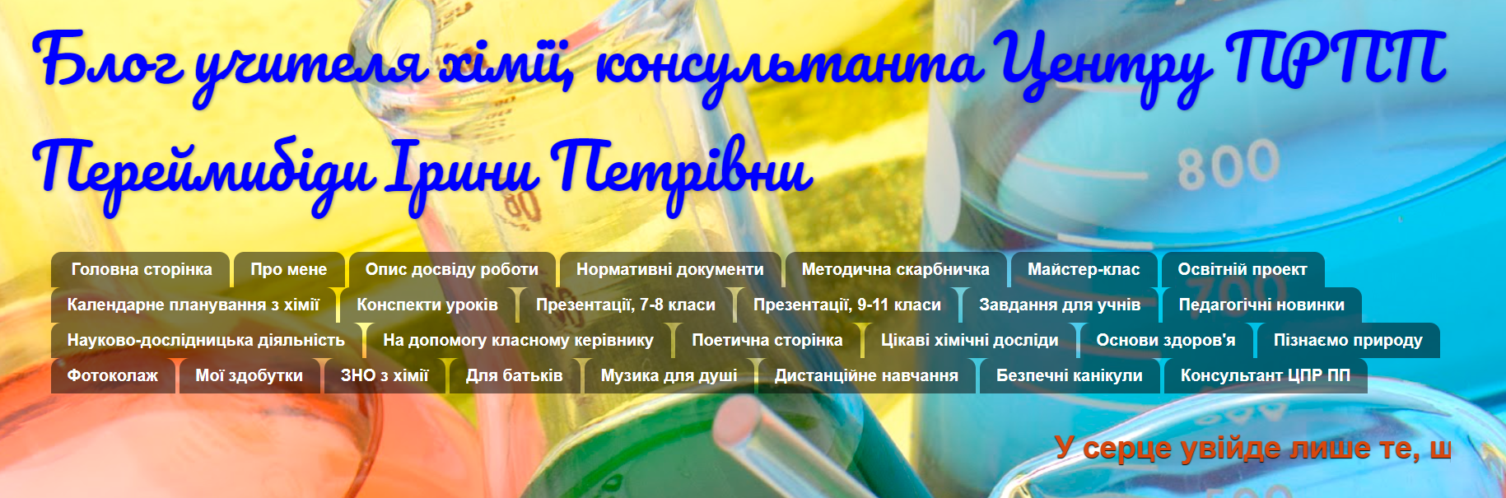
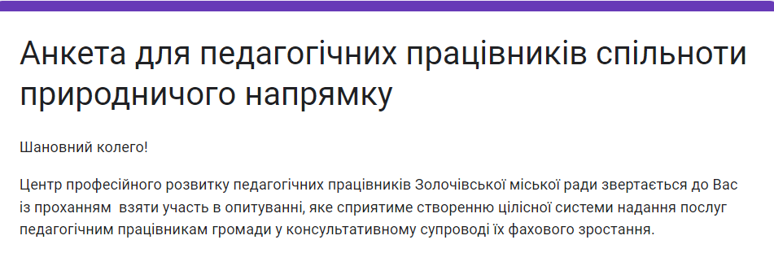
ДОПОМОГА ПЕДАГОГАМ
https://forms.gle/PLq6TyAeN3Fkcrb19

Slide 18

ЩИРО ДЯКУЮ ЗА УВАГУ!
ХОЧУ БУТИ ВАМ КОРИСНОЮ ☺

